Slide 1
词袋模型中的特征选择
Dimensionality Reduction by Term Selection in BoW
张义策
2018/11/3

Slide 2
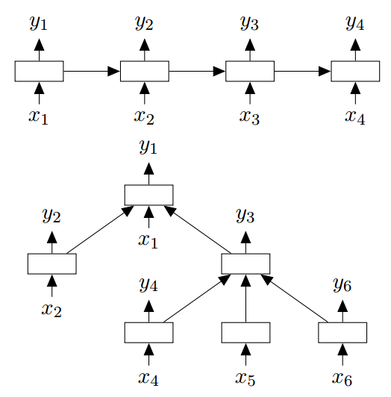
文档表示
词袋模型（bag-of-words models）
序列模型（sequence models）
树模型（tree-structured models）
(Tai, 2015)

Slide 3
词袋模型
分词
抽取ngram
维度约简
特征选择
…
0 | 1 | 2 | 3 | 4 | 5
我 | 很贵 | 认为 | 可以 | 。 | ,
词表
句子 我认为这个东西很贵。
向量 [1,1,1,0,1,0]
unigram举例

Slide 4


特征选择
去除文档频率（df）较高和较低的词
保留idf高的前m个词
未平滑
平滑后

Slide 5
特征选择
当给定类别时，可根据词在不同类别中的频率差异进行选择
 | 正向文本 | 负面文本
贵 | 1 | 10
便宜 | 10 | 1
我 | 10 | 10

Slide 6
特征选择
如何衡量这种频率差异
信息增益
点互信息
卡方检验
基尼系数
GSS系数
NGL系数
(Fabrizio, 2002)

Slide 7


特征选择
信息增益
选择信息增益高的前m个词

Slide 8

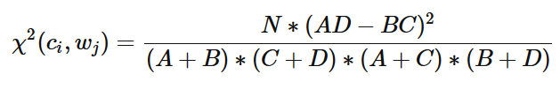

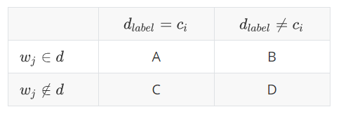
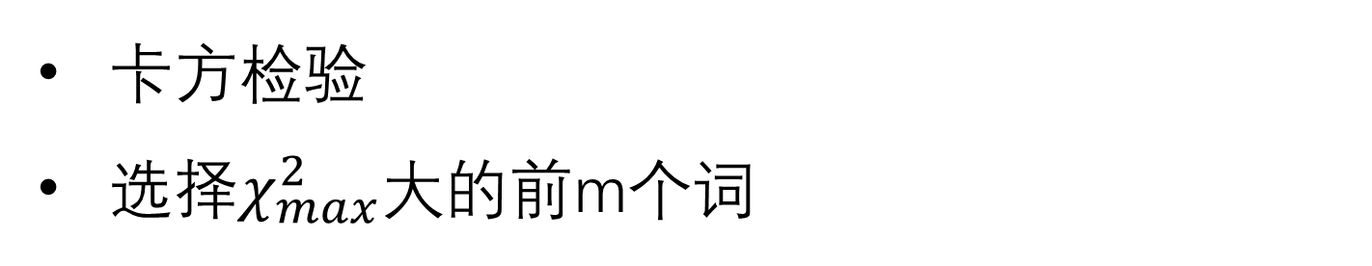
特征选择
卡方检验
选择$χ_{max}^{2}大$的前m个词

Slide 9
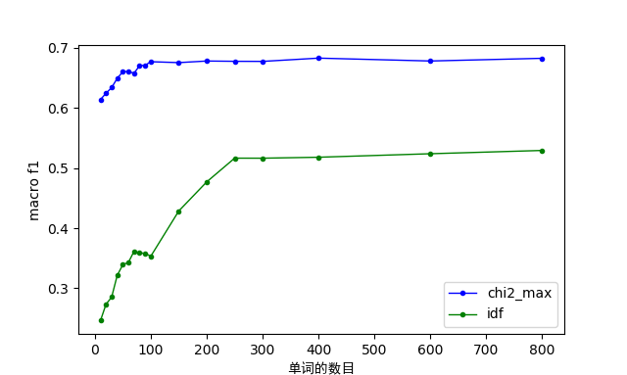
实验结果

Slide 10
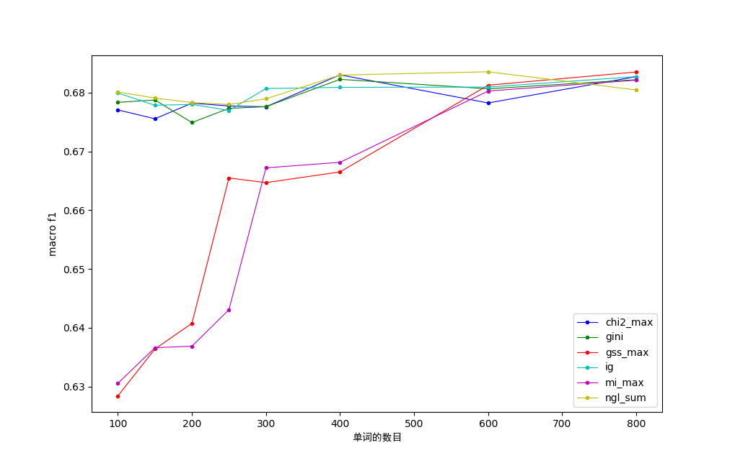
实验结果

Slide 11
Chinese Sentiment Analysis Platform
中文情感分析平台CSAP
Under Construction …
https://github.com/1140310118/csap

Slide 12
Chinese Sentiment Analysis Platform
高级python编程技巧
分词、词性标注、句法分析
分类器
有什么建议，请联系我

Slide 13
参考文献
Tai K S, Socher R, Manning C D. Improved Semantic Representations From Tree-Structured Long Short-Term Memory Networks[J]. Computer Science, 2015, 5(1):: 36.
Fabrizio Sebastiani. Machine learning in automated text categorization[J]. ACM Computing Surveys (CSUR), 2002, 34(1):1-47.

